Slide 1
Басни и.А. Крылова
Класс: 3-В
Учитель: Пронина Н.В.

Slide 2
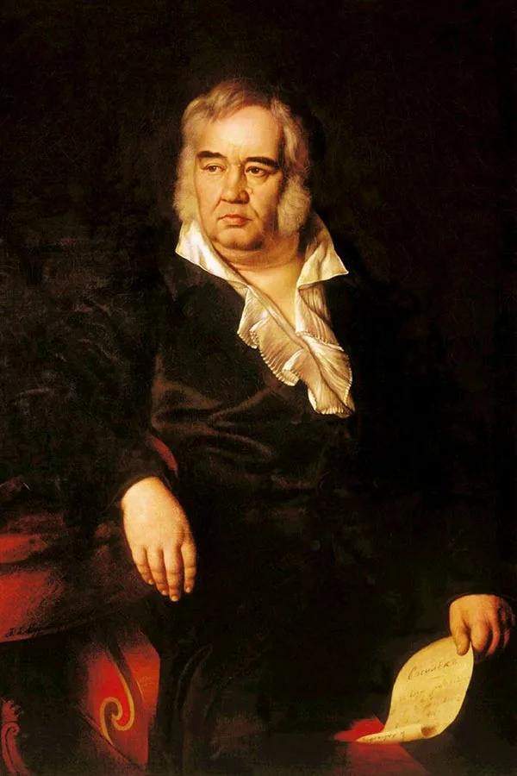
Иван Андреевич Крылов родился в Москве в 1769 году. Семья была небогатая. Отец Крылова был военным, но денег постоянно не хватало. Когда И. А. Крылову было 6 лет, семья переехала из Москвы в Тверь.
В Твери отец Крылова получил должность председателя магистрата. К сожалению, отец умер, когда Ивану было всего 9 лет, и семья оказывается в трудном финансовом положении. Иван Андреевич не имел возможности закончить образование. Его обучение заключалось в чтении книг, а богатые соседи разрешили мальчику присутствовать на уроках французского, которые организовывались для их детей.

Slide 3
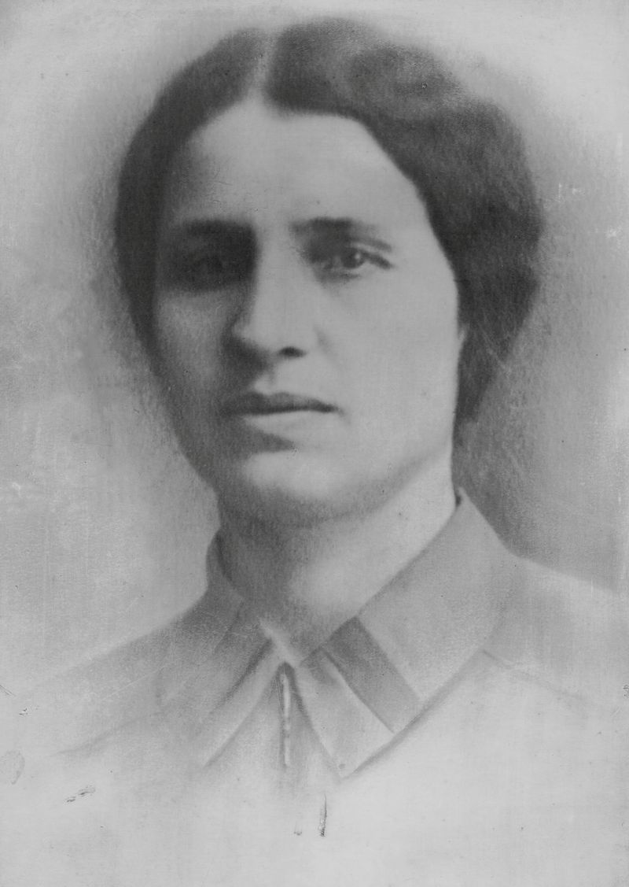
Семья отказывала себе во всем и жила впроголодь. Мать Крылова решила перебраться в Петербург. В Петербурге Иван Андреевич получил должность в казенной палате.
Когда Крылову было 15 лет, он сочинил свою первую работу – комическую оперу под названием “Кофейница”. Крылов был любителем театра. В 18 лет он окончательно покончил с казенной службой и начал литературную деятельность.
Мать Крылова, Марья Алексеевна

Slide 4
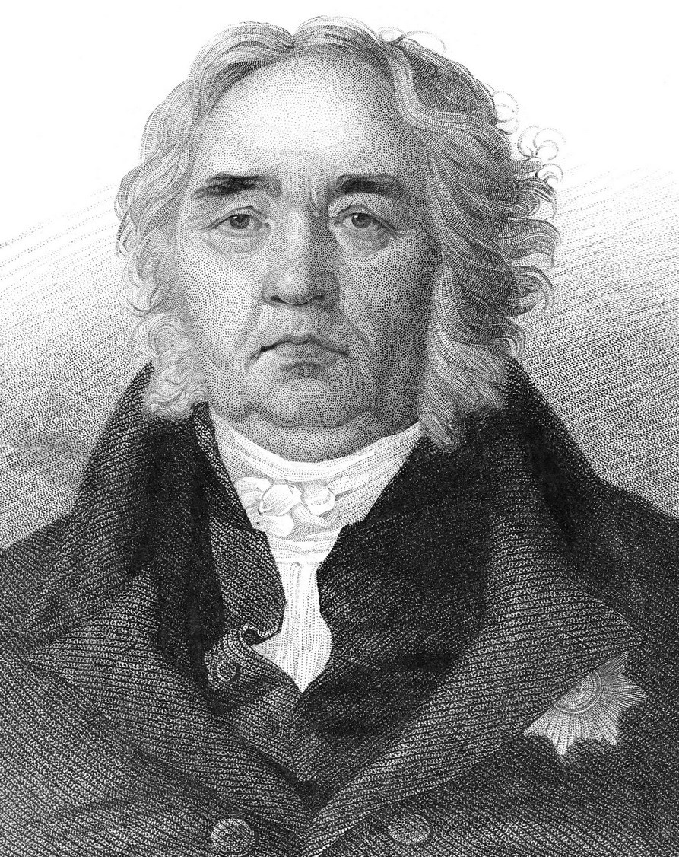
Сначала пробы пера были не слишком удачными. Он печатал свои басни без подписей, издавал журнал «Почта духов», который просуществовал 8 месяцев. Потом Крылов начал издавать журнал «Зритель», который закрылся через год.
Когда Иван Андреевич стал взрослым, он переехал в Санкт-Петербург, где в 1812 г. открылась Публичная библиотека. Он стал работать в ней библиотекарем. Когда он пришёл на службу, в русском отделе было всего 4 книги. Он начинает собирать новые русские книги, и к концу его службы их стало около тридцати тысяч экземпляров.

Slide 5
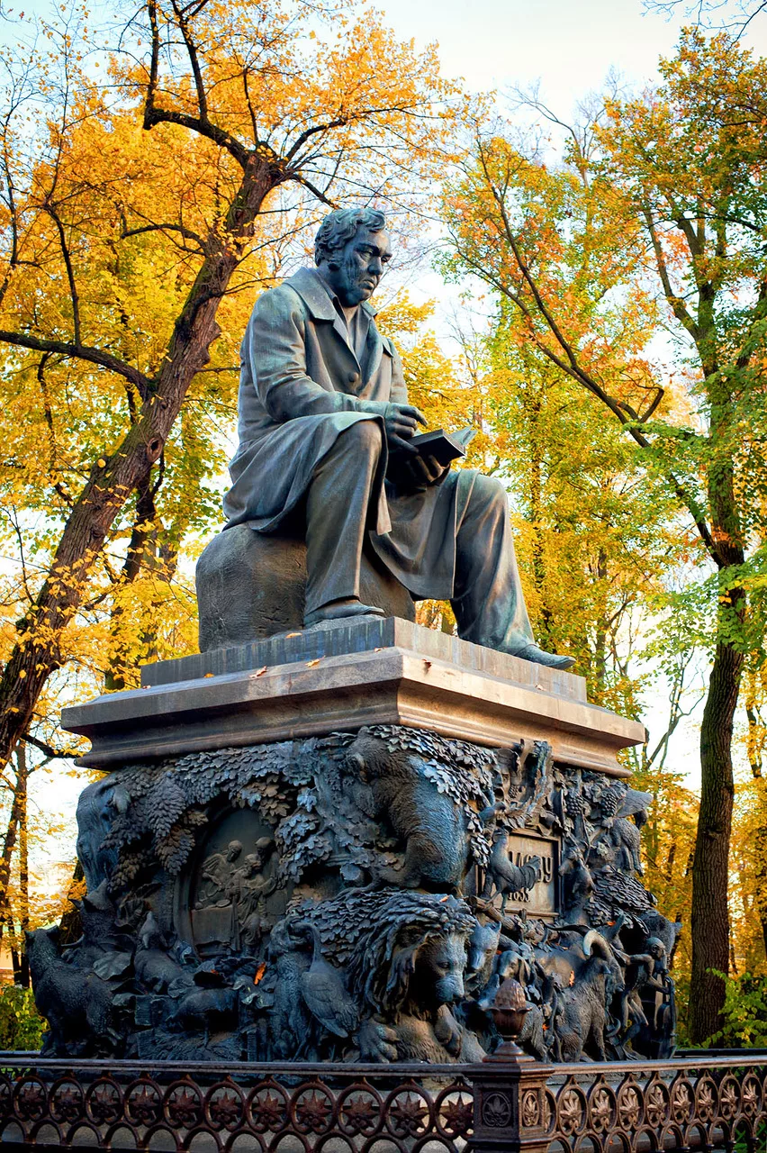
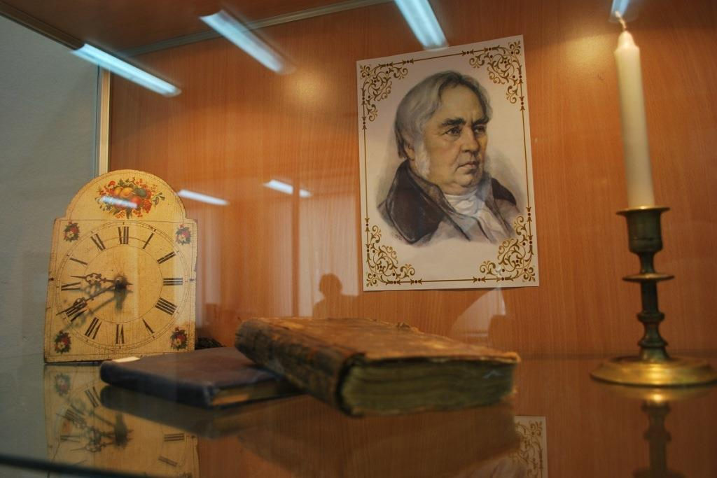
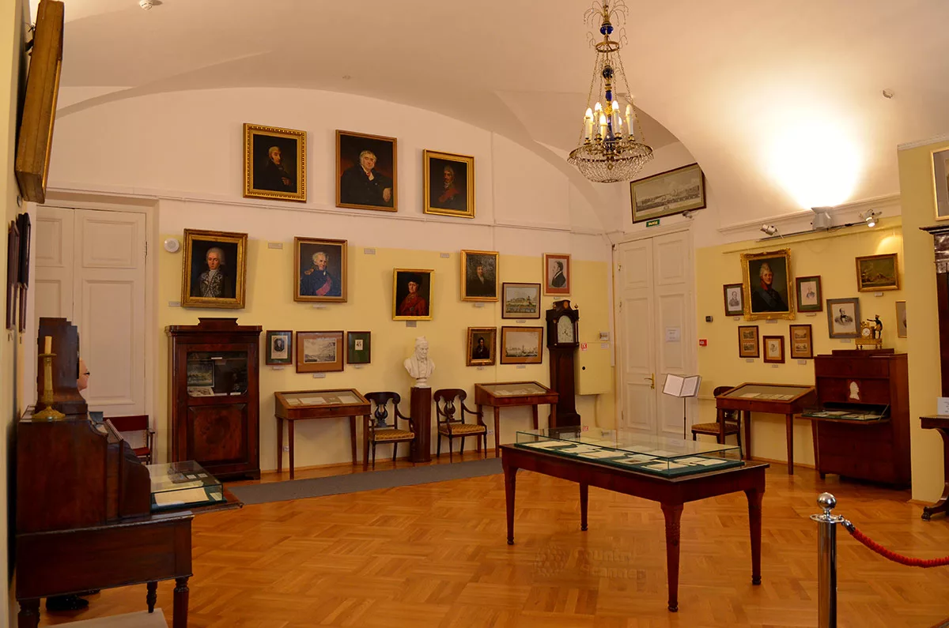
Сейчас в этой квартире находится музей – его кабинет, диванчик, на котором он любил отдыхать, сохранились его рабочие записи. Люди помнят и чтят память о великом библиотекаре и баснописце.

